Slide 1
HW3-校園故事

Slide 2
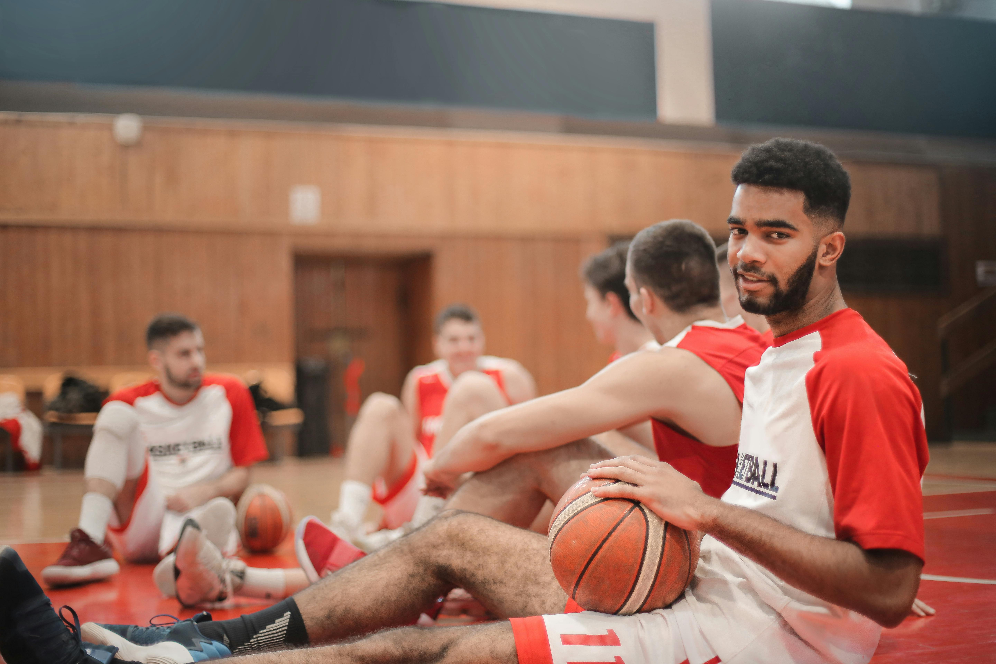
目標

Slide 3

目標

Slide 4
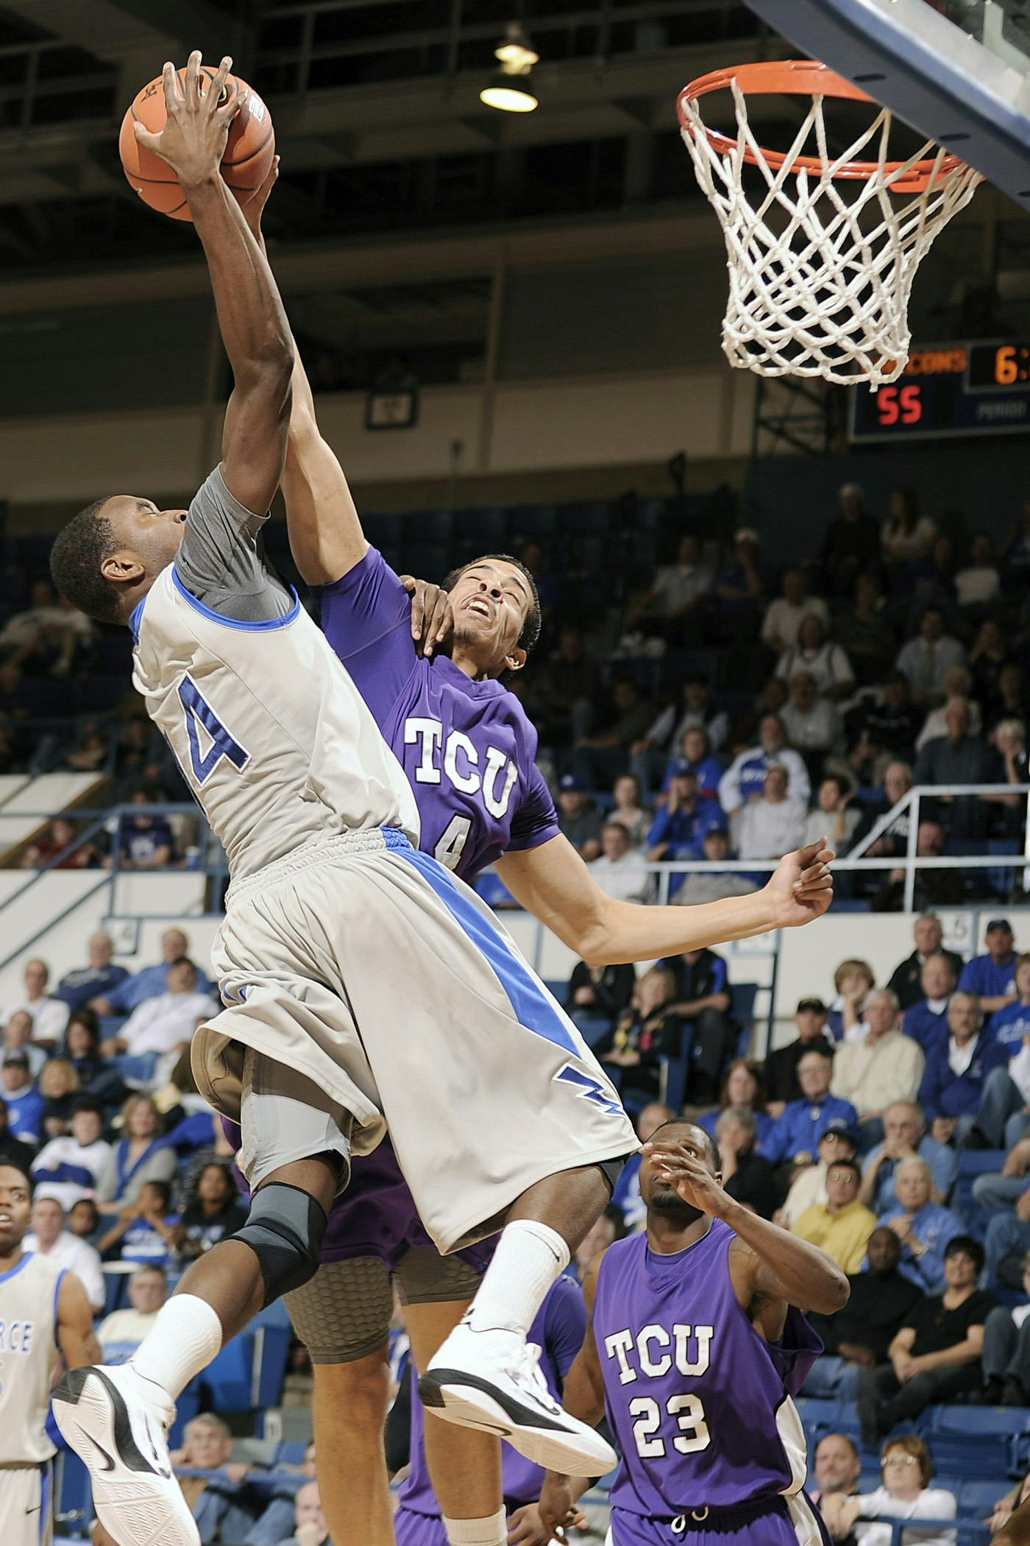
阻礙

Slide 5

努力

Slide 6

結果

Slide 7
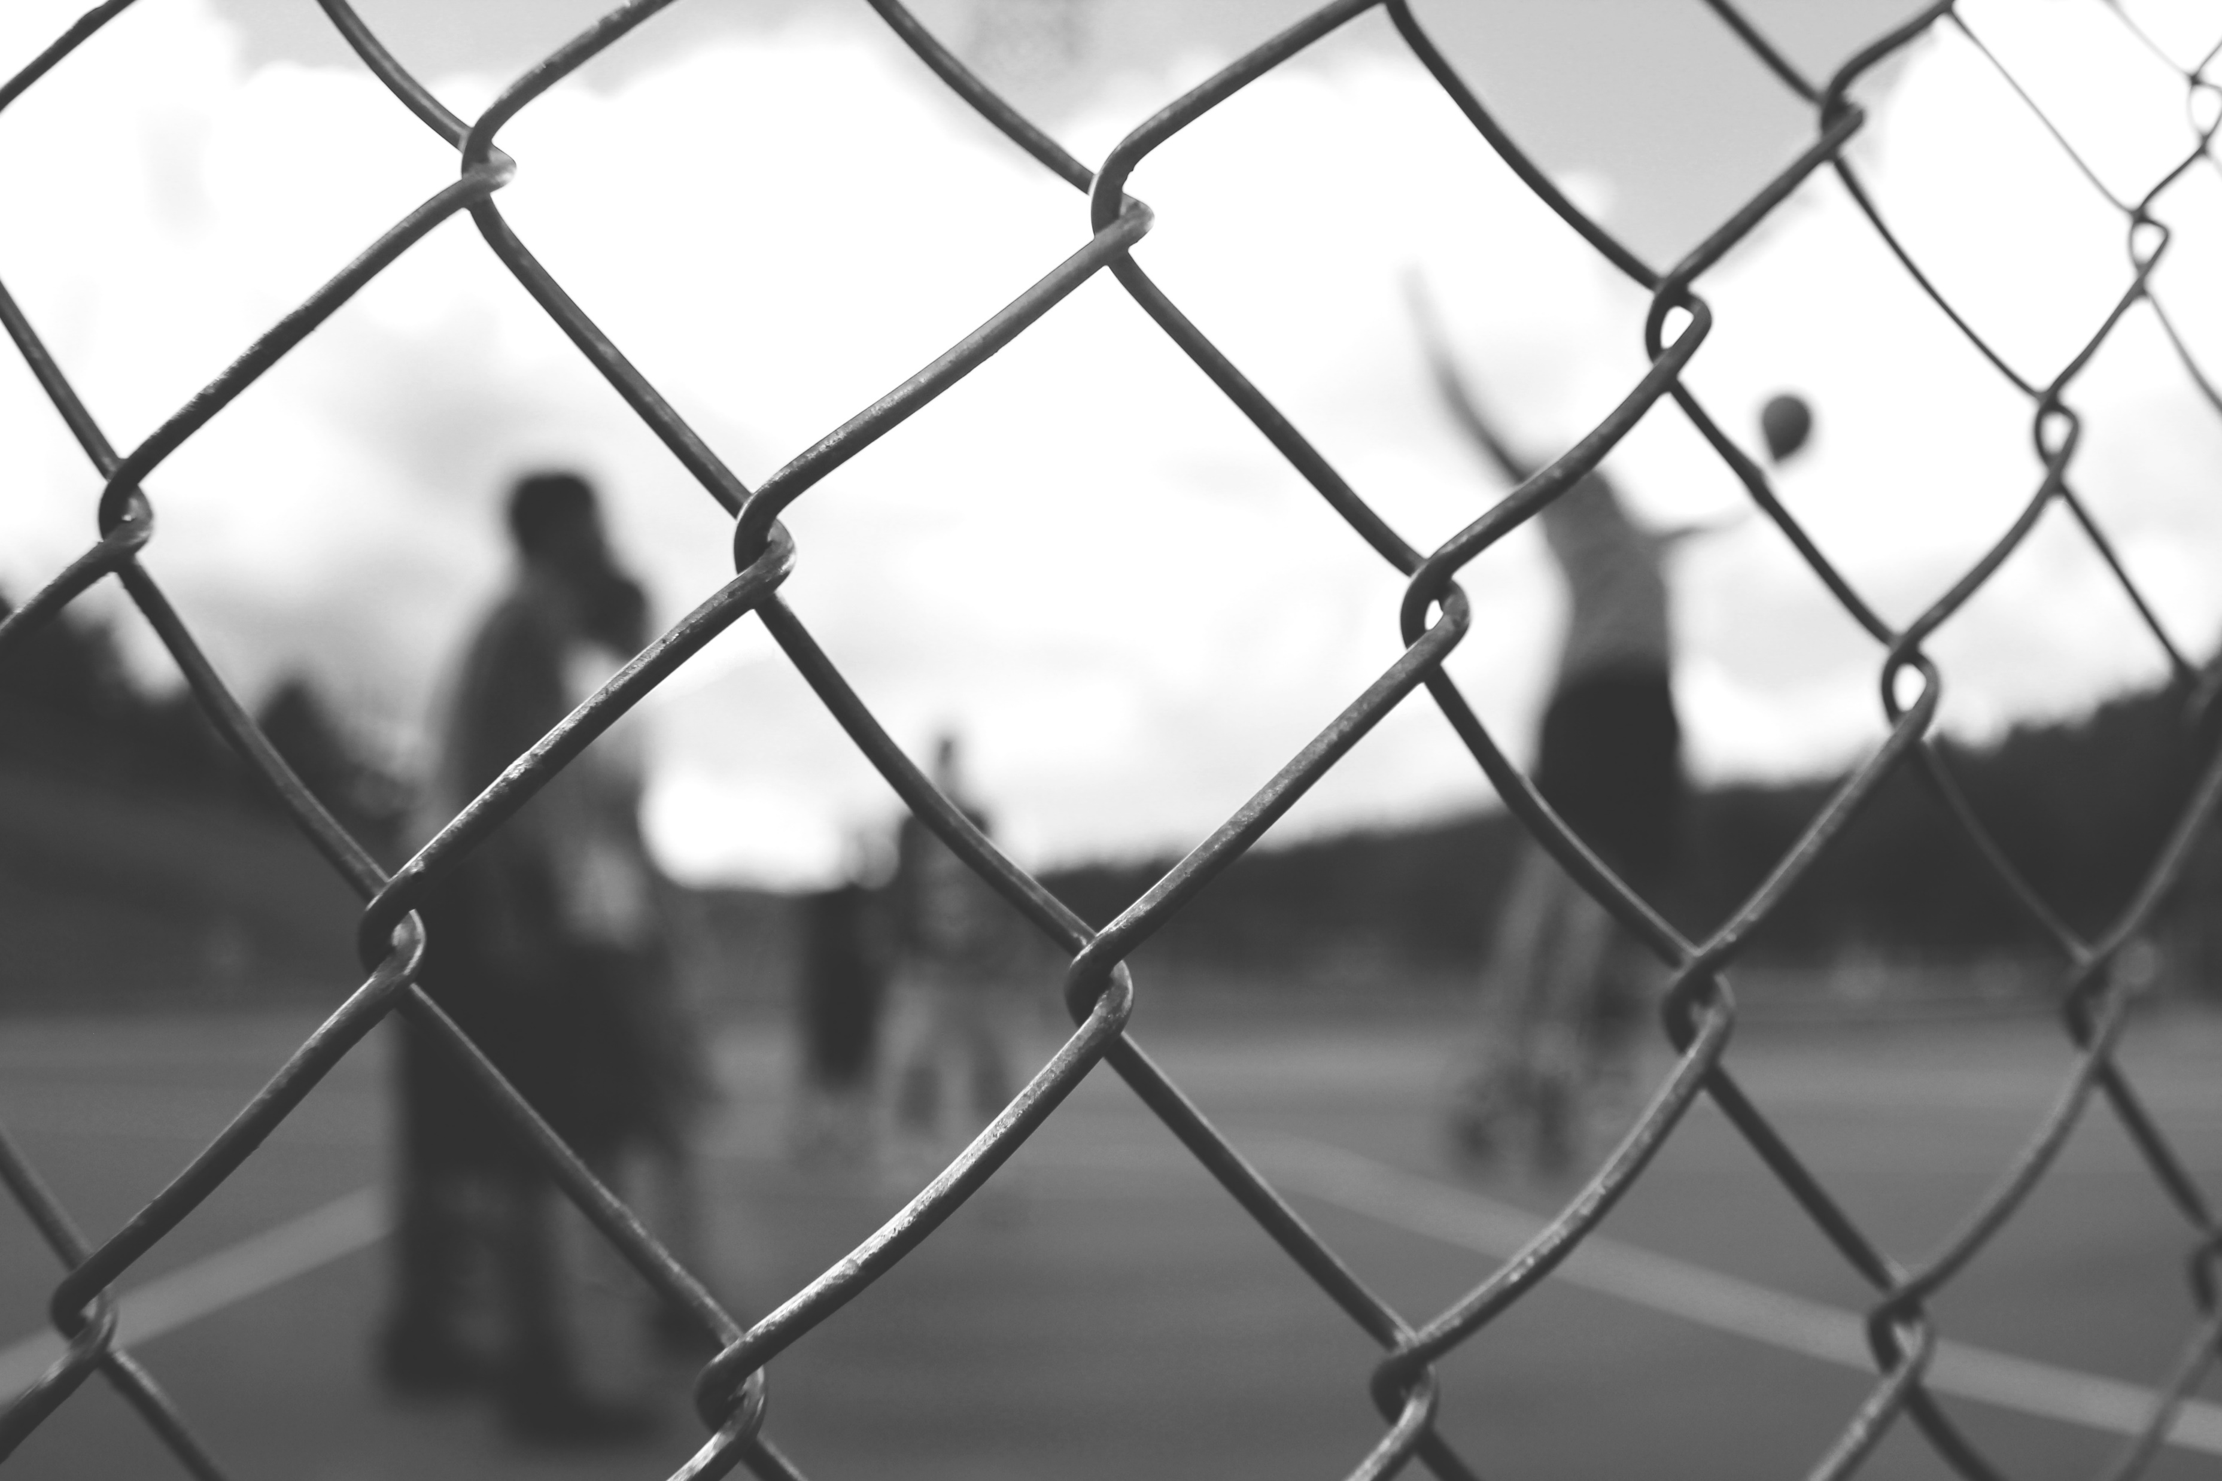
意外

Slide 8
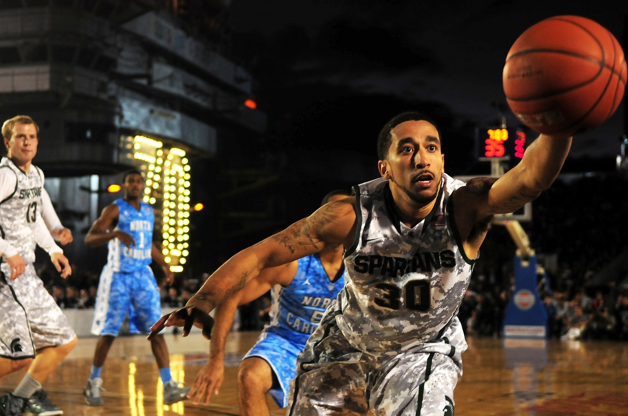
轉彎

Slide 9

結局

